Slide 1
BEM-VINDOS

Slide 2
Empresa que atua na área da Formação Médica Contínua desde 2004:
Independente
Acreditada
Avaliada
Implantada em Espanha e Portugal

Slide 3
2018
Faro (04/06)
Porto (08/10)
Coimbra (05/11)
Lisboa (26/11)

Slide 4
¡IMPORTANTE!
Palestra
Desenvolvimento da parte teórica mediante casos práticos.
Sistema interativo
O voto é feito desde o telemóvel dos assistentes, descarregando a App de Live-Med no telemóvel na Play Store ou através do navegador escrevendo: app.livemed.in:81/app.
Os resultados serão apresentados nos seus telemóveis e no ecrã.
Perguntas
Podem enviar as perguntas que queiram colocar fazer desde o seu telemóvel. O coordenador colocará as suas perguntas ao palestrante ao finalizar cada palestra.

Slide 5
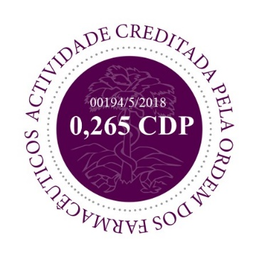
¡IMPORTANTE!
Certificado Assistência
Os questionários de satisfação e os certificados de presença serão distribuídos pelas hospedeiras durante a última palestra. O preenchimento do questionário é obrigatório para obter a creditação.
Diploma – Creditação
O diploma do curso com os créditos oficiais da Ordem dos Farmacêuticos, pode ser descarregado pelo médico assistente a partir do site da Live-Med: www.livemed.in na secção "Acesso a alunos" e só poderá obtê-lo se assistiu a 100% do curso.
Geral
Os conteúdos do curso estarão disponíveis no site duas ou três semanas após o curso.
Os diplomas estarão disponíveis após resposta da Ordem dos Farmacêuticos.

Slide 6
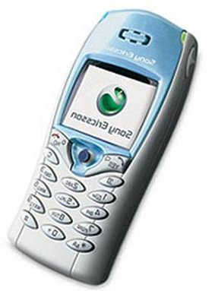
Obrigado por silenciar ou desligar o seu telemóvel

